Slide 1


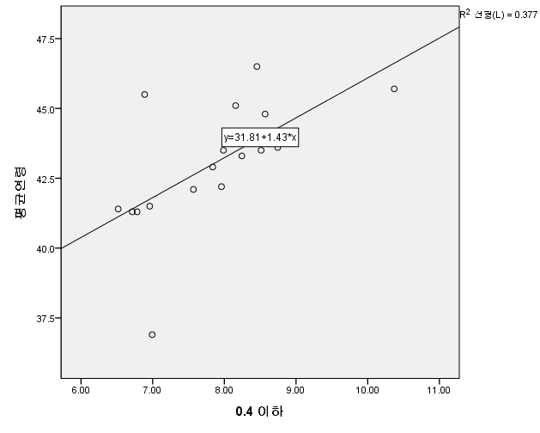
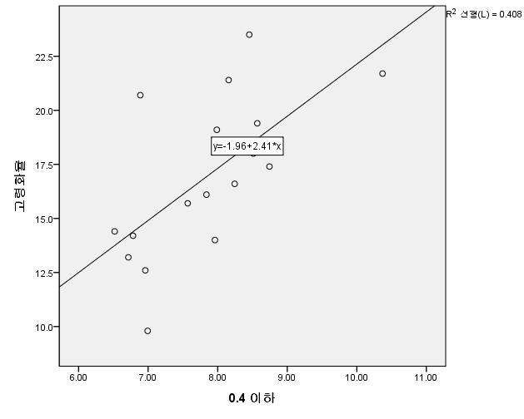
국내 지역별 특성과 시력 분포의
상관성에 관한 연구
박상호¹∙ 전인철²
¹동신대학교 보건의료학과 옵토메트리전공, ²동신대학교 안경광학과
INTRODUCTION
METHODS
국내 각 지역의 특성과 시력 분포의 상관성에 대해 알아보고자 한다.
건강보험공단에서 2011년부터 2019년까지 제시한 건강검진 자료를 이용하여 총 241,398,087안(약 120,699,044명)을 대상으로 하였으며, 시력은 0.4 이하, 0.7 이하. 0.8 이상 3그룹으로 분류하여 분석하였다. 각 지역의 특성으로 평균연령, 고령화율, 1인당 GDP를 분석프로그램(SPSS ver.18)을 활용하여 상관성을 분석하였다.
RESULTS
지역별 시력 분포
0.4 이하 시력 비율과 평균연령 산점도
0.4 이하 시력 비율과 고령화율 산점도
모든 지역에서 0.8~1.0 시력의 분포가 가장 높게 나타났다. 0.8 이상의 시력분포는 경기, 대전, 광주에서 76.27, 76.26, 75.18%로 가장 높게 나타났으며, 0.4 이하의 시력분포는 경북, 경남, 부산에서 10.37, 8.74, 8.57%로 정상 교정시력이 가장 낮은 지역으로 나타났다.
지역별 특성과 0.7 이하, 0.8 이상 시력에서는 모두 유의한 상관성을 보이지 않았다.
그러나 0.4 이하 시력에서 각 지역의 평균연령(r=0.614), 고령화율(r=0.639)과 유의한 상관성을 보였다(p<0.05).
CONCLUSIONS
REFERENCES
고령화율이 높은 지방에서 0.4 이하의 시력 분포가 크며, 이는 고령층의 시력 교정률 또는 교정시력이 낮은 것을 알 수 있다.
각 지역의 고령층의 시력 교정에 대한 안경사들의 관심이 필요할 것으로 사료된다.
[1] 건강보험공단: 건강검진통계연보 2011년~2019년, https://www.nhis.or.kr/nhis/together/wbhaec07000m01.do?mode=list&&articleLimit=10&article.offset=10
2021 한국안광학회 동계학술대회

